Slide 1

О результатах деятельности базовых площадок ИРО в
I полугодии 2022 года
Уланова Галина Александровна, проректор ГАУ ДПО ЯО «Институт развития образования»
Ярославль, 09 июня 2022

Slide 2
Нормативные документы:
Положение о базовой площадке Государственного образовательного автономного учреждения Ярославской области «Институт развития образования» (приказ от 14.02.2017 №01-03/27 «Об утверждении Положения о базовой площадке Института в новой редакции»)
Целью деятельности базовой площадки Института является обеспечение модернизации и развития инновационной инфраструктуры в системе образования, создание условий для профессионального развития педагогических и руководящих работников системы образования , а также для проведения научных исследований в области образования, организации работы профессиональных сообществ педагогов о руководителей ОО, временных творческих групп по приоритетным направлениям развития РСО, организации работы
План работы ГАУ ДПО ЯО «Институт развития образования» на 2022 год, часть 2 (Научно- методическая, организационно-методическая, информационно-аналитическая и проектная деятельность)

Slide 3
Статистика
СП | Кол-во БП (форма) | На 01.01.22 | На 15.03.22 | Не представлена информация по следующим БП | План 2022 | Отчет 1 п/г 2022
КДО | 13 | 13 | 13 |  | 13 | 13
ЦРПО | 9 | 12 | 11 | ГПОУ ЯО Угличский индустриально-педагогический колледж (15.03.22), ГПОУ ЯО Ярославский градостроительный колледж, ГПОУ ЯО ЯТЭК (14.06.22) | 0 | 0
КОО | 7 | 11 | 11 | МОУ Левобережная школа Тутаевского МР, МОУ «Средняя школа №60» г.Ярославля, МБОУ «Средняя школа №1» Даниловского МР | 0 | 0
РМЦ | 6 | 7 | 6 | * МОУ ДО ЦВР Ростовский МР (24.01.22) | 0 | 0
ЦВиС | 3 | 3 | 3 |  | 2 | 0
КИО | 11 | 12 | 11 | *МДОУ №4 «Буратино» Тутаевский МР (24.01.22) | 6 | 0
ЦНППМ | 3 | 3 | 3 |  | 0 | 0
ЦРКП | 1 | 1 | 1 |  | 1 | 0
ЦОМ | 0 | 1 | 0 | *МОУ средняя школа №89 г.Ярославля (24.01.22)

Slide 4
Статистика

Slide 5
Направления деятельности

Slide 6
Деятельность БП в рамках проектов ИРО
СП | к-во проектов | мероп, нет проектов | мероп, есть проекты
КДО | 0 | (81) | 0
ЦРПО | 5 | 0 | 16
КОО | 2 | 0 | 12
РМЦ | 1 | (54) | 81
ЦВиС | 0 | 0 | 0
КИО | 0 | (16) | 0
ЦНППМ | 1 | (3) | 4
ЦРКП | 1 | 0 | 1

Slide 7
Реализация нововведений в образовательной практике

Slide 8
Участие БП в реализации ДПП

Slide 9
Участие БП в реализации ДПП

Slide 10
Участие БП в реализации ДПП

Slide 11
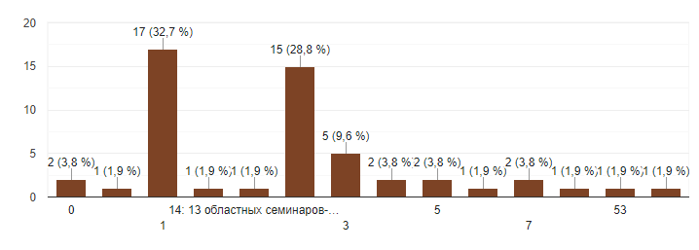
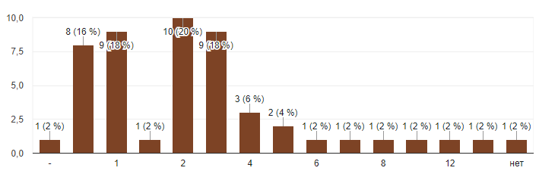
Диссеминация педагогического опыта ОО
СП | Количество мероприятий на Ф/ Р уровне | Количество мероприятий на уровне МР
КДО | 23 | 72
ЦРПО | 9 | 0
КОО | 26 | 20
РМЦ | 74 | 7
ЦВиС | 10 | 14
КИО | 33 | 19
ЦНППМ | 7 | 2
ЦРКП | 1 | 2
Количество мероприятий
на федеральном / региональном уровнях
Количество мероприятий на муниципальном уровне

Slide 12
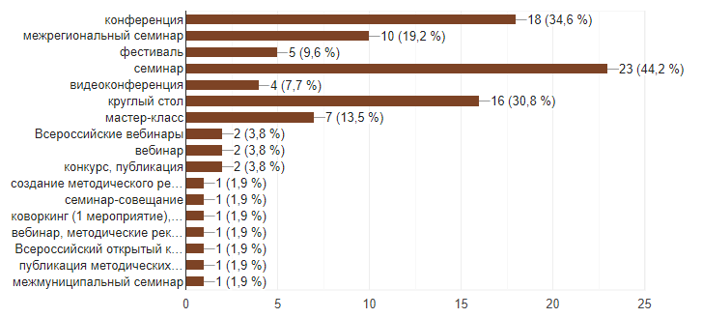
Диссеминация педагогического опыта ОО (федеральный/ региональный уровни)

Slide 13
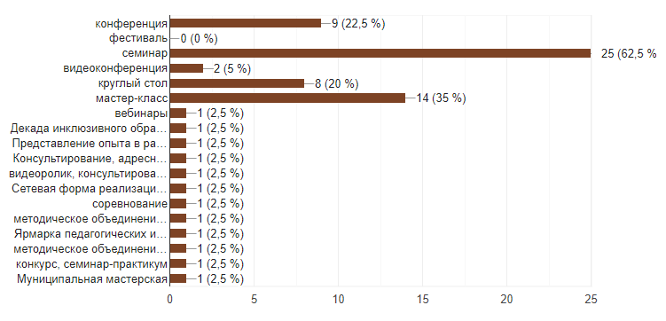
Диссеминация педагогического опыта ОО (муниципальный уровень)

Slide 14
Выводы:
Среди направлений деятельности БП преобладают ФГОС, НП «Образование», инклюзия.
В рамках проектов ИРО преобладает деятельность БП, курируемых РМЦ.
Реализация нововведений в образовательной практике преобладает у БП: РМЦ, КОО.
БП активно участвуют в реализации ДПП.
Опыт БП представлен на разных уровнях: федеральном, региональном, муниципальном.
Наблюдается активное использование ресурсов базовых площадок.

Slide 15
Предложения:
Считать удовлетворительной деятельность БП в 1 полугодии 2022 г.
(согласно Приложения).
Признать удовлетворительной деятельность 5 БП, завершивших работу в 1 полугодии 2022 года.
Руководителям СП лично осуществлять контроль за актуальностью информации, указываемой в заполняемых формах при предоставлении отчета по БП.

Slide 16
Благодарю за внимание!
Контактная информация:
Россия г. Ярославль, ул. Богдановича, 16
Тел.: +7 (4852) 23-06-53
Сайт: www.iro.yar.ru
E-mail: rcnit@iro.yar.ru
ulanova@iro.yar.ru

